Slide 2
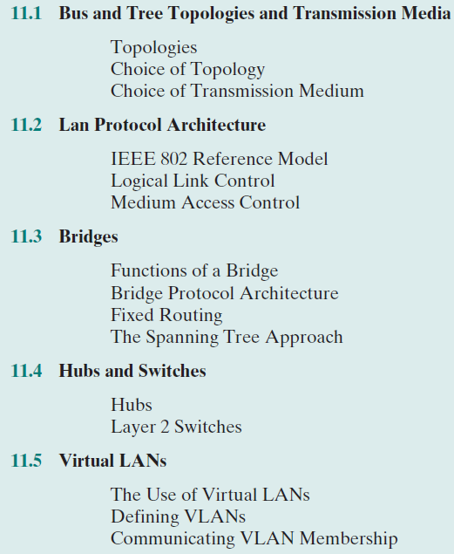

Slide 3
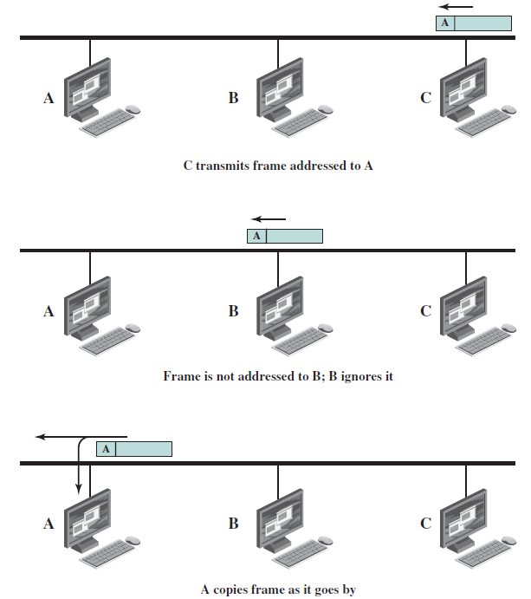
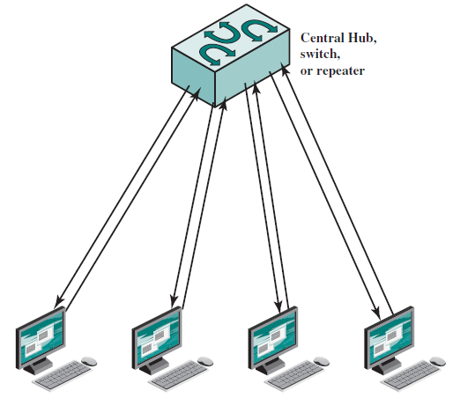
Bus and Star Topologies

Slide 4
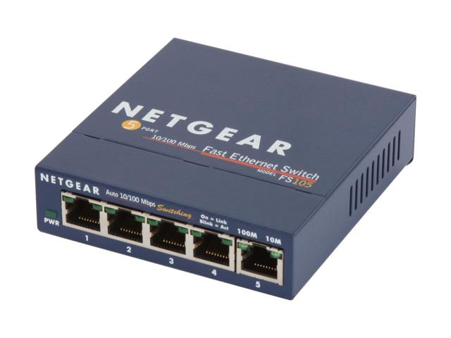
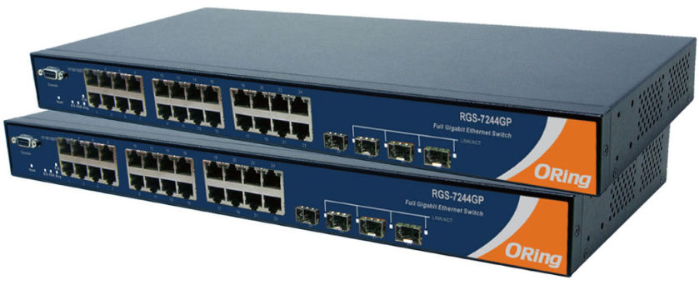
Switch ขนาดเล็ก
Switch ขนาดใหญ่

Slide 5
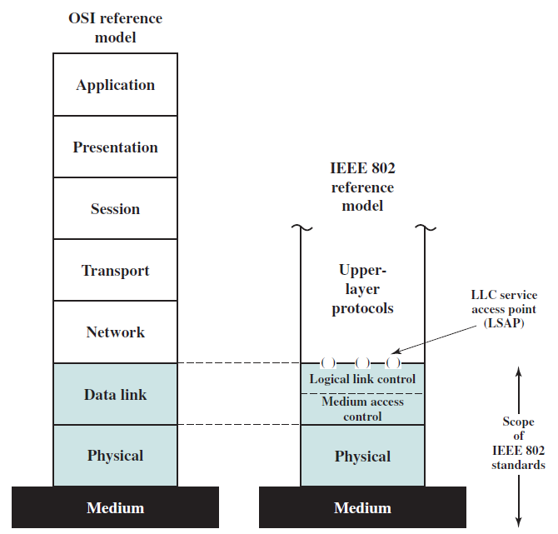
IEEE 802

Slide 6
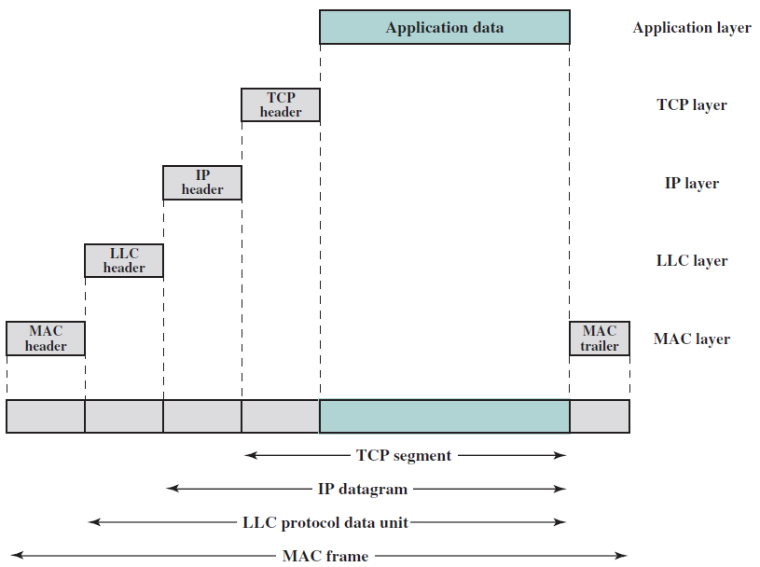
Sorting, Retransmit, Logical Link บนอินเทอร์เน็ต (Port)
Routing (IP address)
Logical Link บน LAN
Destination in LAN

Slide 7
LAN
Source
LAN
WAN
Destination
Logical Link ใน LLC layer
Logical Link ใน LLC layer
Logical Link ใน TCP layer

Slide 8
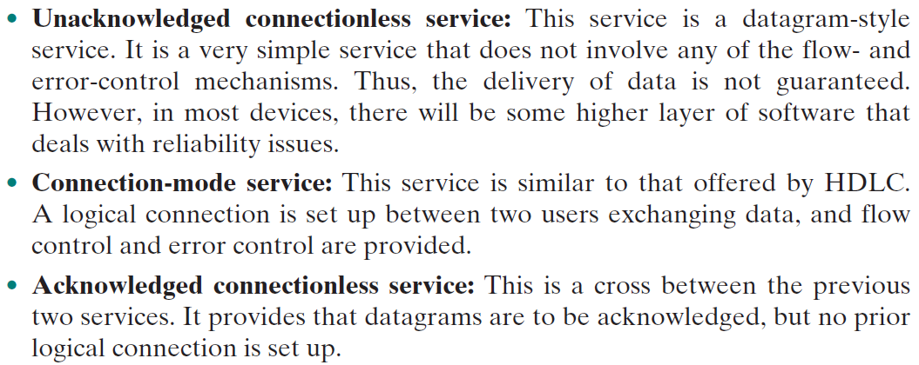
Logical Link Control
เป็น logical link เสมือนว่ามี direct อยู่ แต่ที่จริงไม่ใช่ มีหลายๆ เครื่องใช้สายร่วมกัน
Characteristics
ต้องมี MAC layer ช่วย เดี๋ยวไปเรียนเรื่อง MAC ในบทถัดไป
น่าจะเป็น mode ปกติของ switch ทั่วๆ ไป
Service 2 และ 3 มักจะไม่ได้ใช้ ปล่อยให้เป็นหน้าที่ของ TCP
LLC
เรียนแล้วในบทที่ 7 Data Link Control Protocols

Slide 9
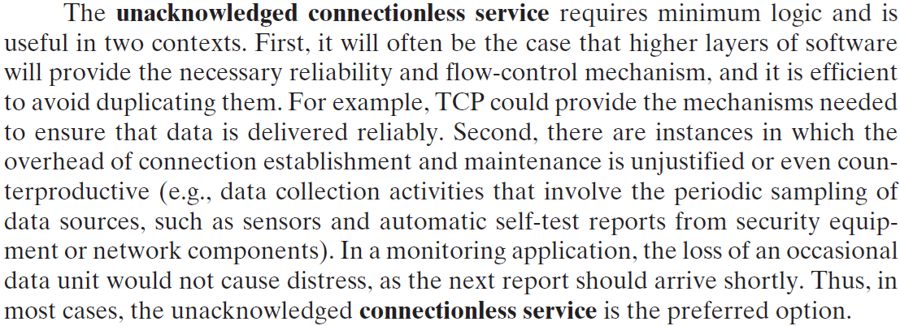
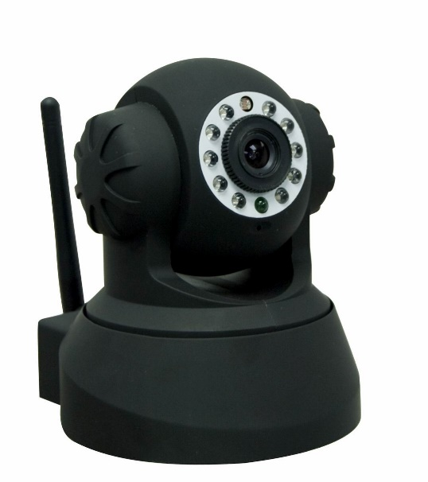
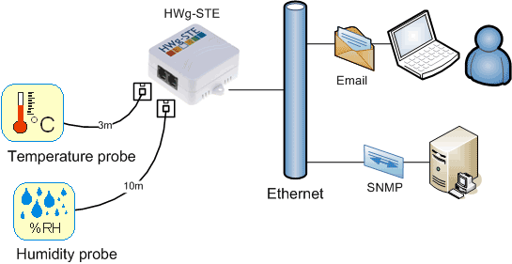

Slide 10
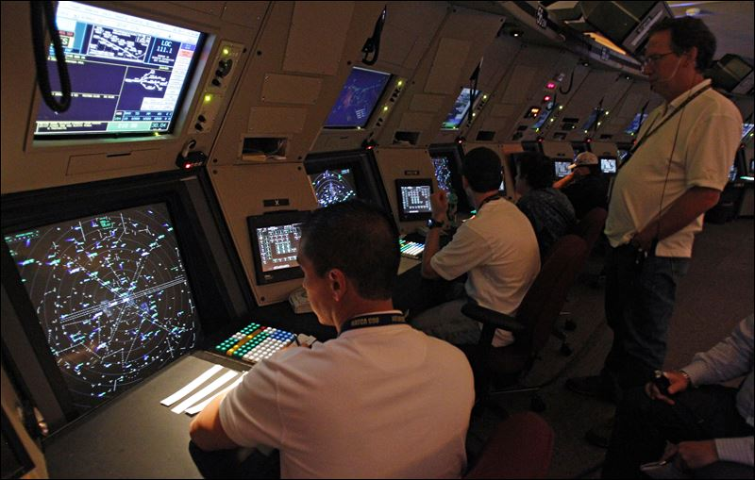
จำเป็นต้องมี Flow Control แต่ Terminal เป็น HW/SW ง่ายๆ ไม่สามารถทำ Layers ที่สูงกว่านี้ได้
Transport layer เช่น TCP มากับ Operating Systems ซึ่งใช้ CPU และ RAM มาก

Slide 11
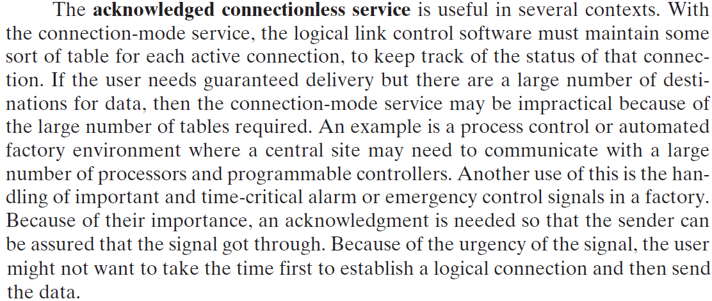
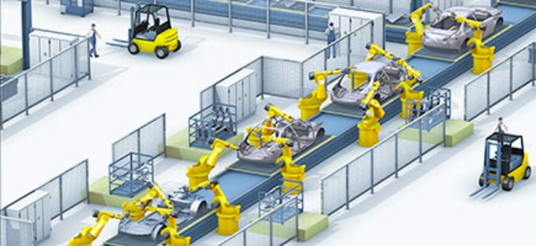

Slide 12
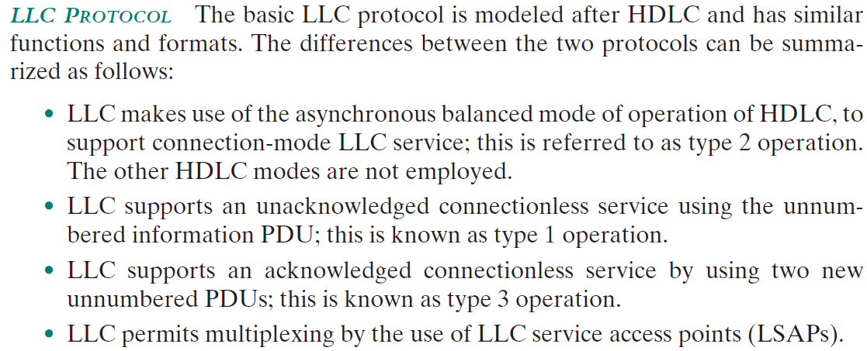
ข้ามไปก็ได้

Slide 13
HDLC High-Level Data Link Control (by ISO)
PDU Protocol Data Unit
DSAP Destination Service Access Point
SSAP Source Service Access Point
CRC Cyclic Redundancy Check

Slide 14
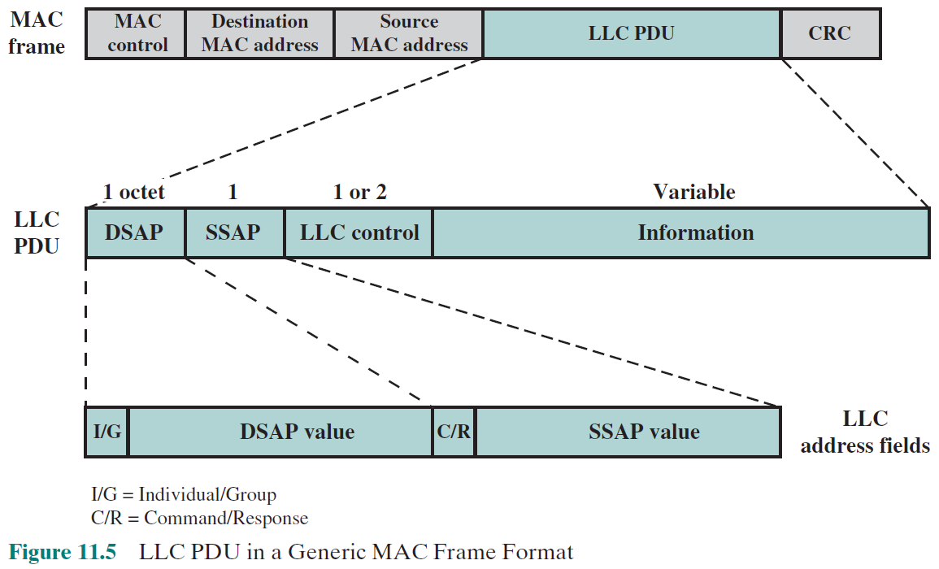
https://learningnetwork.cisco.com/thread/34298
อุปกรณ์ที่เกาะอยู่กับ switch สร้าง MAC header (รู้ Destination MAC address ได้ยังไง?)
Access Points ของผู้รับและผู้ส่ง จำเป็นถ้าไม่มี TCP layer ข้างบน ช่วยแบ่ง port ให้
Flow & Error Control

Slide 15
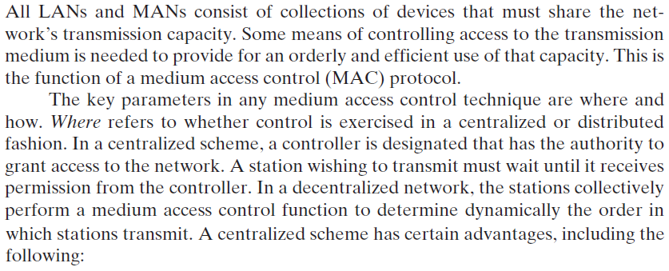
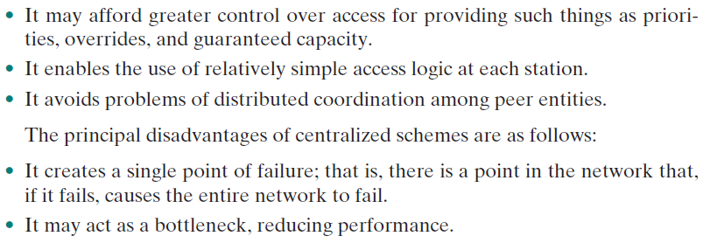
Bus topology หรือ wireless เป็น shared medium Star topology ก็เป็น แต่ไม่มาก เฉพาะกรณีที่ผู้ส่ง 2 คนส่งให้ผู้รับคนเดียวกัน
Medium Access Control (MAC)

Slide 16
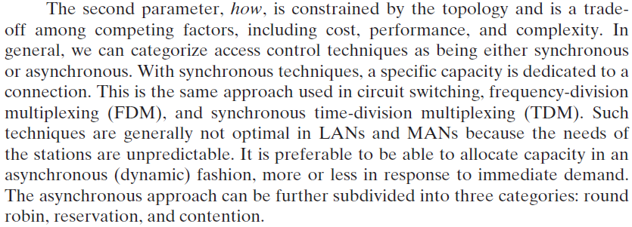
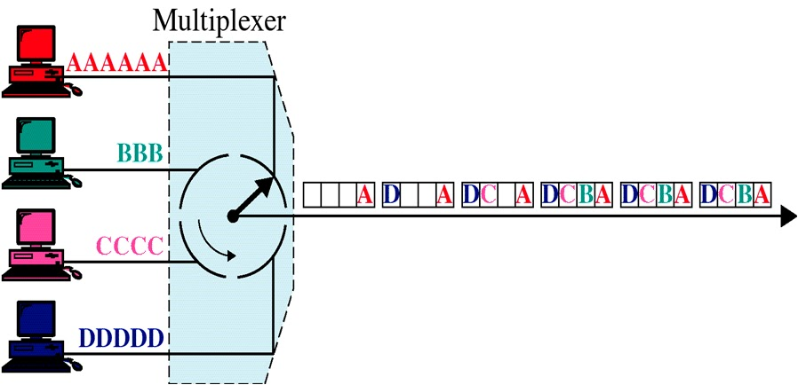
ใช้ TDM แบ่ง time slot ให้เท่าๆ กัน ไม่ดี !!!

Slide 17
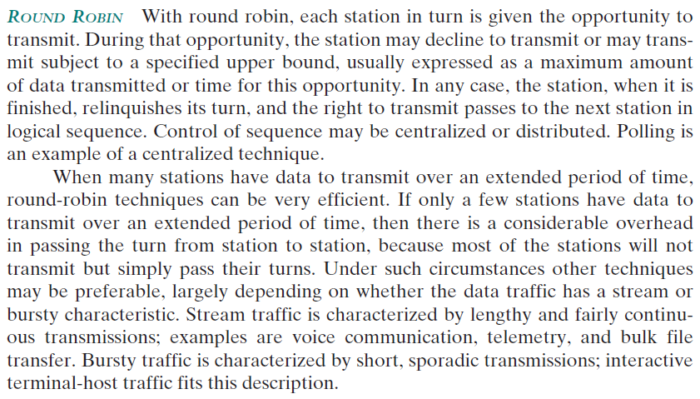

Slide 19
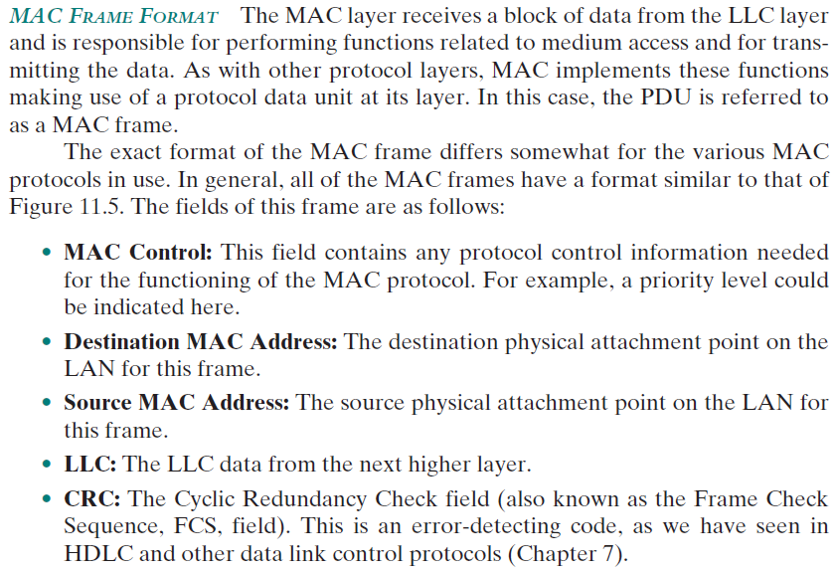

Slide 20
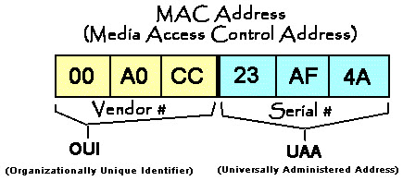
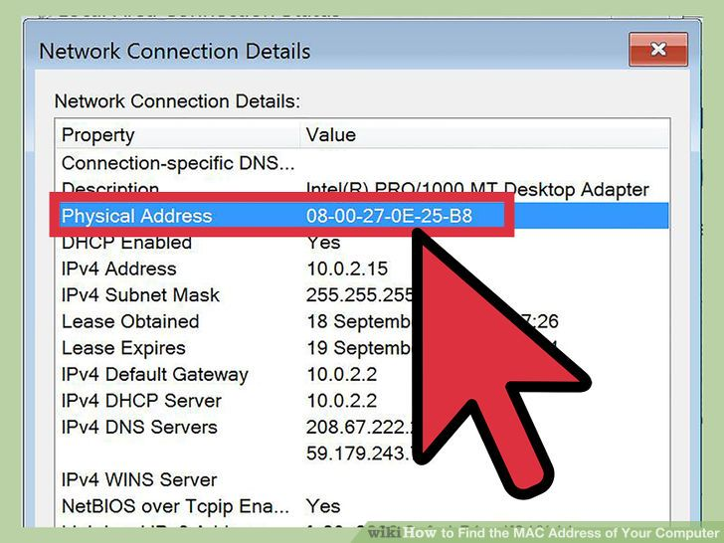
ปกติ Mac Address จะไม่ซ้ำ แต่ 2^24 = 16M จะพอใช้หรือไม่
Apple ขาย iPhone > 1 พันล้านเครื่อง
ต้องได้ OUI มากกว่า 1 เบอร์ถึงจะพอ
ในอนาคตต้อง recycle หรือไม่ ? มี 2^48 = 281 ล้านล้านเบอร์

Slide 21
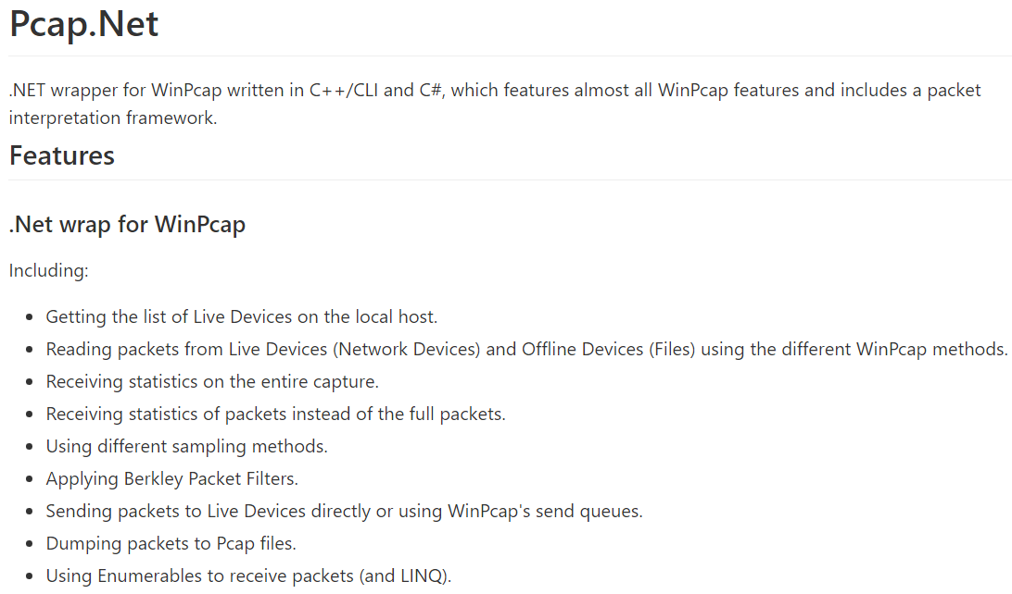
https://github.com/PcapDotNet/Pcap.Net
ไม่ได้ให้ทำเป็นโครงงาน เพราะปกติเราไม่เขียนโปรแกรมที่ layer นี้ ระบบคอมพิวเตอร์ส่วนใหญ่มี Operating Systems ที่มี Transport Layer มาให้ด้วย มี TCP ดังนั้นสามารถเขียน socket programming ได้ง่าย
นอกจาก capture packets ได้แล้ว ยังส่ง raw packets ได้ด้วย

Slide 22
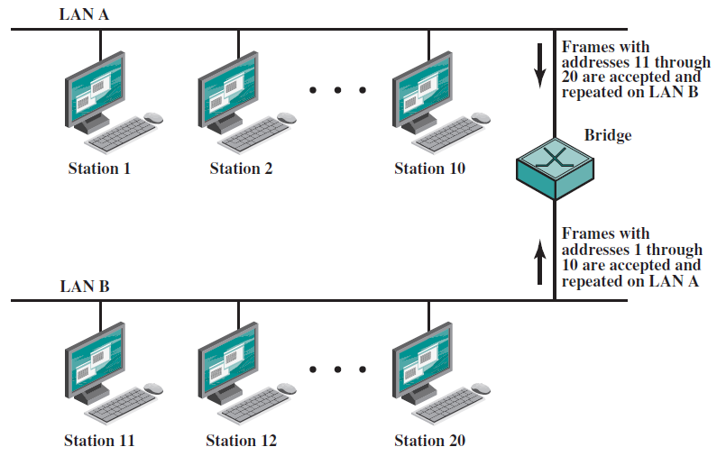
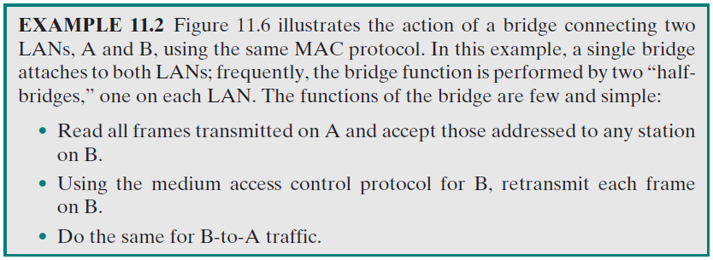
Bridges
Switch ขนาดใหญ่ มักจะทำหน้าที่เป็น Bridge ได้ด้วย (ดูหน้าถัดไป)

Slide 23
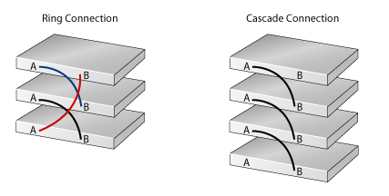
Stackable Switches

Slide 24
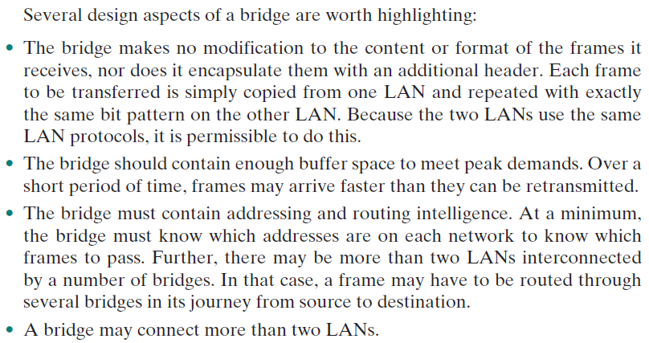

Slide 25
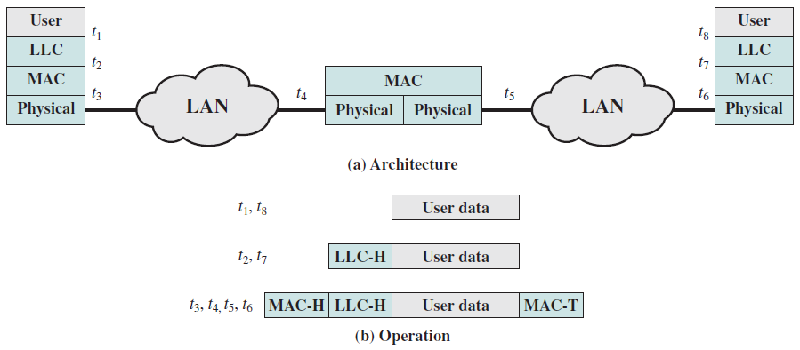
Bridge Protocol Architecture
Bridge ต้องมี MAC layer เพื่อทำ medium access ทั้งสองฝั่ง
อาจจะเป็น wired / wireless ก็ได้

Slide 26
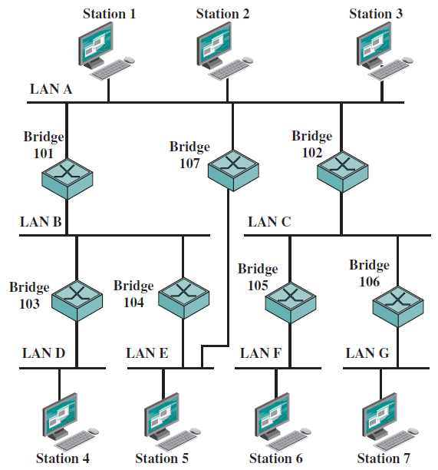
Fixed Routing
Fixed routing กำหนดไว้ตายตัวในตาราง (ใน network controller)
Src | Des | First bridge on the route
Station 2 | Station 5 | Bridge 107
... | ... | ...
... | ... | ...
ทำ load balancing ได้ ใช้ตารางแบ่ง traffic เป็น 2 ส่วน
ส่วนหนึ่งไปทาง Bridge 101 อีกส่วนหนึ่งไปทาง Bridge 107
แต่ fixed และไม่ response กับ failure
เช่น ถ้า Bridge 107 เสีย ก็ไม่สามารถย้ายไปทาง Bridge 101 ได้

Slide 27
The Spanning Tree Approach
Switch จะเรียนรู้จาก incoming frame เช่น มี frame จาก A เข้ามาที่ port x, switch ก็จะจำไว้ว่าต่อไปถ้าจะส่งไป A ต้องส่งออกไปทาง port 3 และตั้งค่า timer ไว้ด้วย (timer จะนับลง) ในครั้งต่อไป timer จะถูก reset (ตั้งให้มีค่า max) หรือถ้า expire (เวลาลดลงจนเป็น 0) ก็จะ forward ไปทุกทาง (learning process) เรียนรู้เองถ้ามีการย้ายตำแหน่งอุปกรณ์
* ปกติเป็นทั้ง Switch และ Bridge ในตัวเดียวกัน (ไม่ใช้ Hub แล้ว) แต่ละ port จะต่อกับ end devices หรือ switch ก็ได้ หรือแยก Trunk port ต่อกับ Switch
End port ต่อกับ End device
A
B

Slide 28
The Spanning Tree Approach
จะไม่ยอมให้มี alternate route !!!
A
ลบเส้นประออก 1 เส้น จะได้ spanning tree
101
102
107
B
C
103
104
105
106
D
E
F
G
ทำให้เป็น spanning tree (automatic, dynamic)
Auto = ไม่ต้องใช้คน, Dyna = ทนต่อการเปลี่ยนแปลง ถ้า bridge เสีย ก็จะใช้เส้นทางอื่นอัตโนมัติ เพราะ dynamic อัลกอริทึมกำหนดโดย IEEE 802.1 อยู่ใน Appendix J

Slide 29
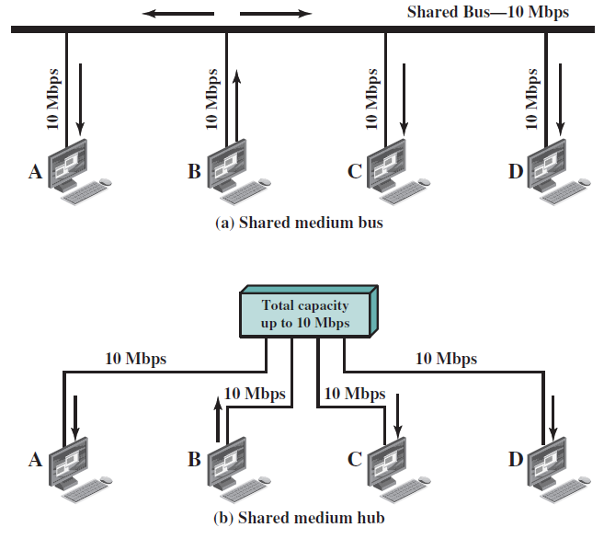
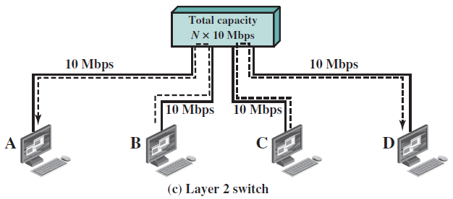
Hubs and Switches
ลากสายน้อย ประหยัดสาย ในกรณีที่มีคอมพิวเตอร์จำนวนมาก
ปัจจุบันใช้ switch กันหมดแล้ว
N คือ จำนวนคู่
ถอดเปลี่ยน Bus, Hub, Switch ได้เลย โดยไม่ต้องปรับ software ในเครื่องคอมพิวเตอร์

Slide 30
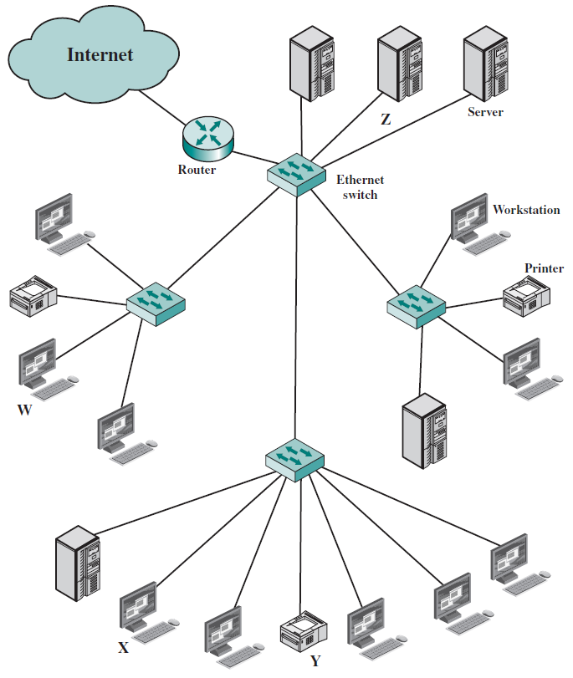
Virtual LANs
Unicast Address
Broadcast Address เหมาะสำหรับ
Network management
Transmission of some type of alert

Slide 31
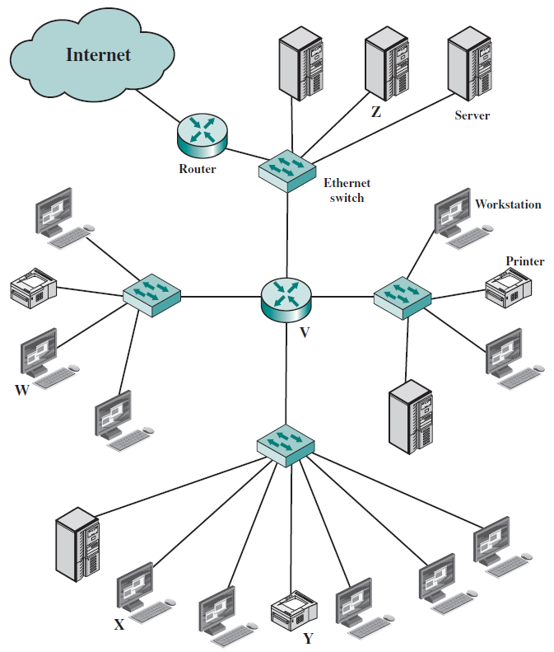
แบ่ง LAN เป็น 4 ส่วน
เพื่อให้ broadcast อยู่ในแต่ละส่วน
Router
ข้อเสียคือ พอเครือข่ายมันโตขึ้น เช่น มีแผนกเพิ่มขึ้น มีแผนกย่อยๆ ก็ต้องเพิ่ม router แต่ router ทำงานช้ากว่า switch และ traffic จริงอาจจะไม่สอดคล้องกับที่แบ่งไว้
เช่น ไม่เป็นไปตาม locality of reference
traffic ส่วนใหญ่มักจะวิ่งผ่าน LAN (ผ่าน router)

Slide 32
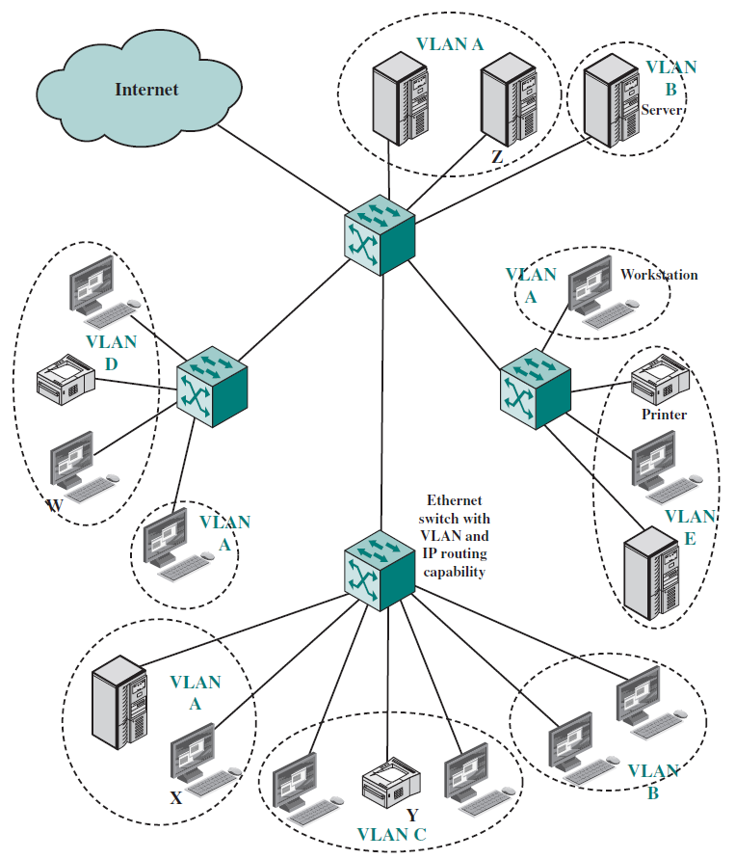
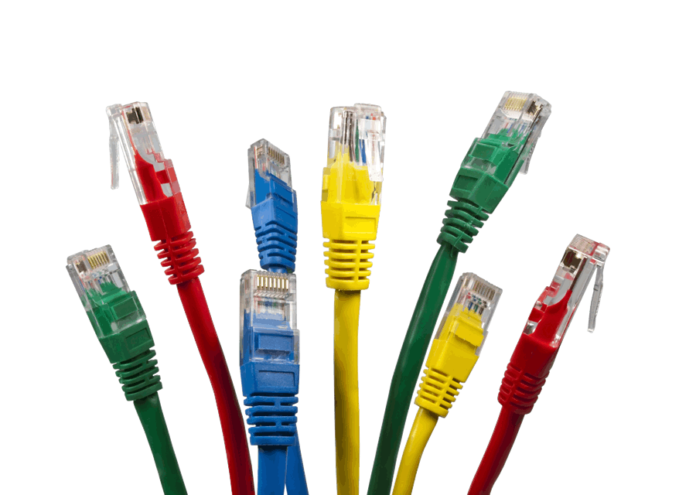
Virtual LANs คือ การแบ่ง LAN เป็นกลุ่มย่อยๆ ด้วยซอฟต์แวร์
Defining VLANs
Membership by port group
ต้อง reconfigure ใหม่ เมื่อเปลี่ยนช่องเสียบ
Membership by MAC address
เมื่อเริ่มใช้งาน ต้องป้อนค่า MAC ของคอมพิวเตอร์ทั้งหมด (จำนวนมาก)
ต้อง reconfigure ใหม่ เมื่อย้ายคอมพิวเตอร์ไปวงอื่น
Membership based on protocol information
ใช้ IP address แต่ต้องแอบอ่านเกิน MAC frame ทำให้ช้าลง พอรู้ IP จะรู้ว่าอยู่ในวง LAN ใด และ forward ไปได้ถูกทิศทาง เมื่อย้ายเครื่องคอมพิวเตอร์ไปวงอื่นๆ ไม่ต้องทำอะไร เพราะใช้ IP เดิม
ใช้ switch แบบที่ support VLANs

